Slide 1
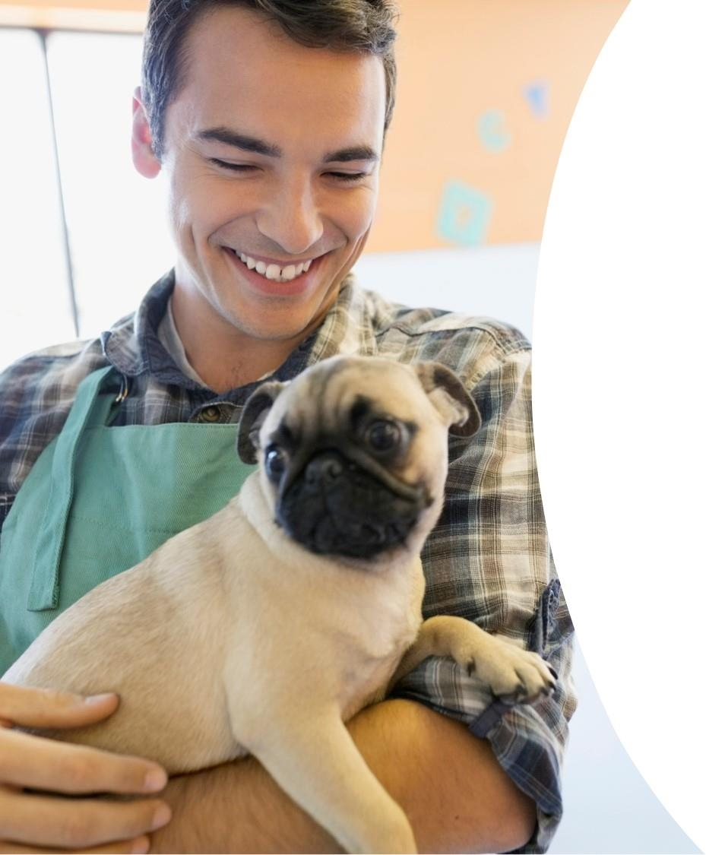
Adoptme
Plataforma de Vinculación para Adopción Animal
Proyecto de Desarrollo de Software 2026
Alumnos:
Benitez, Javier Alberto
Cuenca, Tomas
Peker, Gabriel
Ramos, Axel
Profesores
Leibouski, Ariel
Badino. Marcelo

Slide 2
CONTEXTO Y PROBLEMÁTICA
El abandono animal constituye un problema social y de salud pública, medido mediante el Índice de Sobrepoblación Relativa (relación animales/habitantes).
En zonas urbanas se estima 1 animal cada 2–3 personas, superando la Tasa de Equilibrio Poblacional.
Esta tasa indica el nivel mínimo de castraciones necesario para estabilizar la población (20%), pero en la práctica solo se alcanza entre 5% y 8%.
La sobrepoblación genera:
Riesgos para los animales: enfermedades, accidentes, reproducción descontrolada.
Impacto en la comunidad: suciedad urbana, accidentes viales y riesgo sanitario (mordeduras/enfermedades).
Aunque existen esfuerzos de rescate (personas y veterinarias), la falta de recursos y adopciones limita las soluciones sostenibles.

Slide 3
OBJETIVO PRINCIPAL
Desarrollar un sistema centralizado orientado a vincular de manera eficiente y segura a rescatistas con potenciales adoptantes, ofreciendo comunicación y trazabilidad total para reducir el tiempo de tránsito de los animales.

Slide 4
OBJETIVOS ESPECÍFICOS
Centralización y Visibilidad: Plataforma única para que rescatistas y veterinarias publiquen animales callejeros con fotos y descripciones, aliviando la saturación de refugios.
Optimización de Búsqueda: Filtros geográficos (ciudad) y filtros de animales.
Facilitación de la Comunicación: Incluir mensajería interna para que los actores coordinen visitas y validen información animal.
Gestión del Ciclo de Adopción: Implementar un sistema de trazabilidad de estados (En adopción, En proceso, Adoptado) para que el rescatista administre eficientemente sus publicaciones y mantenga actualizado el catálogo.
Privacidad: Proteger datos sensibles (como la dirección completa de un usuario, su número telefónico y su cuenta de email).

Slide 5
REQUISITOS FUNCIONALES
RF01 | Creación de perfiles de usuario | El sistema debe permitir crear perfiles con el rol de “Adoptante” o “Rescatista”.
RF02 | Validación de email | El sistema debe validar el email del usuario.
RF03 | Publicación de animales | El sistema le debe permitir a los Adoptantes establecer un objetivo de búsqueda basado en un filtro de ciudades.
RF04 | Filtro de búsqueda | El sistema le debe permitir a los Adoptantes establecer un objetivo de búsqueda basado en un filtro de ciudades.
RF05 | Algoritmo de vinculación | El algoritmo debe poder vincular a Adoptantes con Rescatistas y generar un chat entre las partes.
RF06 | Mensajería Interna | El sistema debe proveer un chat básico o medio de mensajería por el cual el Rescatista y Adoptante puedan conversar.
RF07 | Cambio de estados | El sistema debe permitirle al Rescatista cambiar el estado de la publicación, Ej: “En adopción”, “En proceso”; “Adoptado”

Slide 6
REQUISITOS NO FUNCIONALES
RNF01 | Seguridad/Privacidad | Las contraseñas de los perfiles deben almacenarse encriptadas. Los datos de usuario deben ser privados (Teléfono, dirección), la publicación debe mostrar una zona próxima a la zona precisa (Ej: Rescatista indica que vive en la calle Jacobo 123 Campana y publica un animal. Un Adoptante que aplique un filtro de búsqueda en la ciudad de Campana, le saldrá como resultado la publicación del Rescatista pero no su dirección completa)
RNF02 | Disponibilidad | El sistema debe estar disponible de manera constante para que a cualquier momento un usuario pueda ingresar
RNF03 | Usabilidad | La interfaz debe ser intuitiva, debe ser responsive (para un uso fácil tanto en web como en móvil)
RNF04 | Rendimiento | No debe haber pérdida de calidad en imagenes, y estas deben optimizarse para una carga eficiente en conexiones más bajas/lentas

Slide 7
CASOS DE USO
Actores: Rescatista, Adoptante y Sistema
CU01: Publicar un animal en adopción.
CU02: Buscar animales.
CU03: Intercambiar mensajes.
CU04: Gestionar el estado de la publicación
CU05: Solicitar adopción.
CU06: Gestionar solicitudes.
CU07: Bloquear perfil.
CU08: Reportar perfil.
CU09: Crear un perfil de usuario.
CU10: Ver solicitudes enviadas.

Slide 8
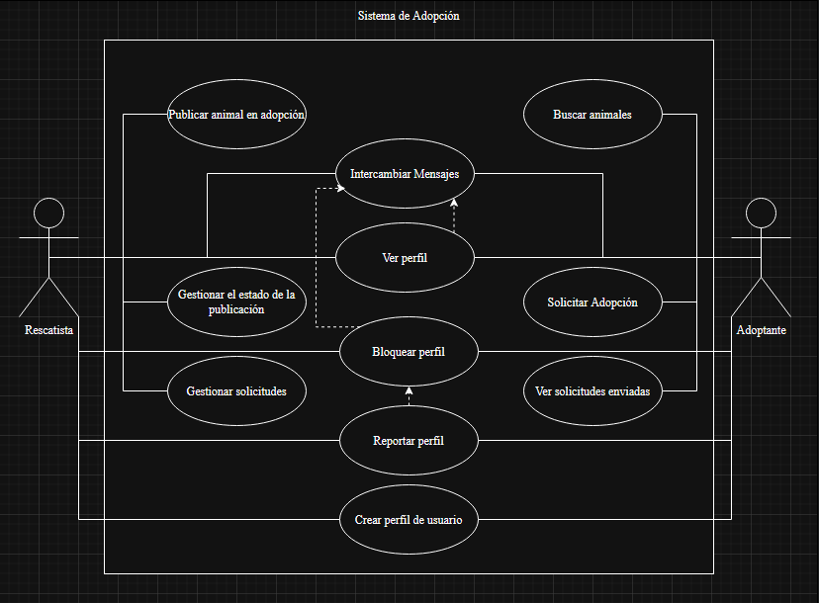
DIAGRAMA DE CASO DE USO UML

Slide 9
CU01: PUBLICAR EN ADOPCIÓN
Actor: Rescatista
El actor ingresa al sistema y presiona el botón “Añadir publicación”. Luego, se muestra una pantalla en la cual el actor deberá agregar fotos del animal y completar unos datos del animal (edad, vacunas administradas y si está castrado). Por último, presiona en el botón publicar.

Slide 10
CU01: PUBLICAR EN ADOPCIÓN
Flujo Normal:
USUARIO | SISTEMA | OBSERVACIÓN
El usuario ingresa al sistema. | Muestra pantalla 1 | Pantalla principal del sistema
El usuario presiona el botón “Añadir publicación” | Muestra pantalla 2 | Se muestra un botón de “Agregar fotos” y campos a completar inhabilitados. También se muestra una flecha que indica volver a la pantalla anterior.
El usuario presiona el botón “Agregar fotos” | Abre el selector de archivos del Sistema Operativo(Windows, iOS, macOS o Android)
El usuario selecciona las fotos a subir y presiona “Aceptar” | Muestra pantalla 2 | Se muestran las fotos subidas y los campos a completar se habilitan
El usuario completa los campos de datos
El usuario presiona el botón “Publicar” | Muestra pantalla 3 | Se muestra el mensaje “Publicación realizada con éxito” y un boton “Menu principal”
El usuario presiona el botón “Menu principal | Muestra pantalla 1

Slide 11
CU01: PUBLICAR EN ADOPCIÓN
Flujo alternativo 1
USUARIO | SISTEMA | OBSERVACIÓN
El usuario ingresa al sistema | Muestra pantalla 1 | Pantalla principal del sistema
El usuario presiona el botón “Añadir publicación” | Muestra pantalla 2 | Se muestra un botón de “Agregar fotos” y campos a completar inhabilitados. También se muestra una flecha que indica volver a la pantalla anterior.
El usuario presiona la flecha | Muestra un pop-up | El pop-up muestra un mensaje “Desea continuar? En caso de hacerlo, las fotos que haya cargado y los datos que haya completado se perderán” y muestra un botón de Aceptar y otro de Cancelar.
El usuario presiona el botón Aceptar | Muestra pantalla 1

Slide 12
CU01: PUBLICAR EN ADOPCIÓN
Flujo alternativo 1.1
USUARIO | SISTEMA | OBSERVACIÓN
El usuario ingresa al sistema | Muestra pantalla 1 | Pantalla principal del sistema
El usuario presiona el botón “Añadir publicación” | Muestra pantalla 2 | Se muestra un botón de “Agregar fotos” y campos a completar inhabilitados. También se muestra una flecha que indica volver a la pantalla anterior.
El usuario presiona la flecha | Muestra un pop-up | El pop-up muestra un mensaje “Desea continuar? En caso de hacerlo, las fotos que haya cargado y los datos que haya completado se perderán” y muestra un botón de Aceptar y otro de Cancelar.
El usuario presiona el botón Cancelar | Quita el pop-up

Slide 13
CU03: INTERCAMBIAR MENSAJES
Actor: Rescatista y Adoptante
El actor ingresa al sistema y presiona en “Chats”. Luego, se muestra una pantalla con una lista de chats. Cada chat tiene una foto del animal por el cual se inició ese chat. El actor ingresa al chat, escribe un mensaje y lo envía.

Slide 14
CU03: INTERCAMBIAR MENSAJES
Flujo Normal:
USUARIO | SISTEMA | OBSERVACIÓN
El usuario ingresa al sistema | Muestra pantalla 1 | Pantalla principal del sistema
El usuario presiona en “Chats” | Muestra pantalla 2 | Se muestra una lista de chats. Cada chat tiene una foto del animal del cual se está gestionando su adopción. En el nombre del chat aparecerá el nombre de la persona con la cual se está comunicando. También se muestra una flecha que indica volver a la pantalla anterior.
El usuario ingresa al chat de la persona con la cual quiere interactuar | Muestra pantalla 3 | Se muestran, si hay, mensajes que se enviaron o recibieron. También se muestra una flecha que indica volver a la pantalla anterior.
El usuario escribe un mensaje y presiona “Enviar” |  | El sistema envía el mensaje y se muestra en el chat.

Slide 15
CU03: INTERCAMBIAR MENSAJES
Flujo Alternativo 1:
USUARIO | SISTEMA | OBSERVACIÓN
El usuario ingresa al sistema | Muestra pantalla 1 | Pantalla principal del sistema
El usuario presiona en “Chats” | Muestra pantalla 2 | Se muestra una lista de chats. Cada chat tiene una foto del animal del cual se está gestionando su adopción. En el nombre del chat aparecerá el nombre de la persona con la cual se está comunicando. También se muestra una flecha que indica volver a la pantalla anterior.
El usuario ingresa al chat de la persona con la cual quiere interactuar | Muestra pantalla 1

Slide 16
CU03: INTERCAMBIAR MENSAJES
Flujo Alternativo 2:
USUARIO | SISTEMA | OBSERVACIÓN
El usuario ingresa al sistema | Muestra pantalla 1 | Pantalla principal del sistema
El usuario presiona en “Chats” | Muestra pantalla 2 | Se muestra una lista de chats. Cada chat tiene una foto del animal del cual se está gestionando su adopción. En el nombre del chat aparecerá el nombre de la persona con la cual se está comunicando. También se muestra una flecha que indica volver a la pantalla anterior.
El usuario presiona la flecha | Muestra pantalla 1 | Se muestran, si hay, mensajes que se enviaron o recibieron. También se muestra una flecha que indica volver a la pantalla anterior.
El usuario presiona la flecha | Muestra pantalla 2

Slide 17
CU05: SOLICITAR ADOPCIÓN
Actor: Adoptante
El actor ingresa al sistema y selecciona un perfil de algún animal que le interese. El actor ingresa a ese perfil y puede ver fotos del animal con sus respectivos datos. Si le interesa el animal, el actor presiona el botón “Solicitar adopción”.

Slide 18
CU05: SOLICITAR ADOPCIÓN
Flujo Normal:
USUARIO | SISTEMA | OBSERVACIÓN
El usuario ingresa al sistema | Muestra pantalla 1 | Pantalla principal del sistema. Se muestra un catálogo de animales disponibles para su adopción.
El usuario presiona en un perfil que le interese | Muestra pantalla 2 | Se muestra el perfil del animal. También se muestra una flecha para volver a la pantalla anterior.
El usuario presiona en el botón “Enviar solicitud” |  | El botón cambia a “Solicitud enviada”

Slide 19
CU05: SOLICITAR ADOPCIÓN
Flujo Alternativo 1:
USUARIO | SISTEMA | OBSERVACIÓN
El usuario ingresa al sistema | Muestra pantalla 1 | Pantalla principal del sistema. Se muestra un catálogo de animales disponibles para su adopción.
El usuario presiona en un perfil que le interese | Muestra pantalla 2 | Se muestra el perfil del animal. También se muestra una flecha para volver a la pantalla anterior.
El usuario presiona la flecha | Muestra pantalla 1

Slide 20
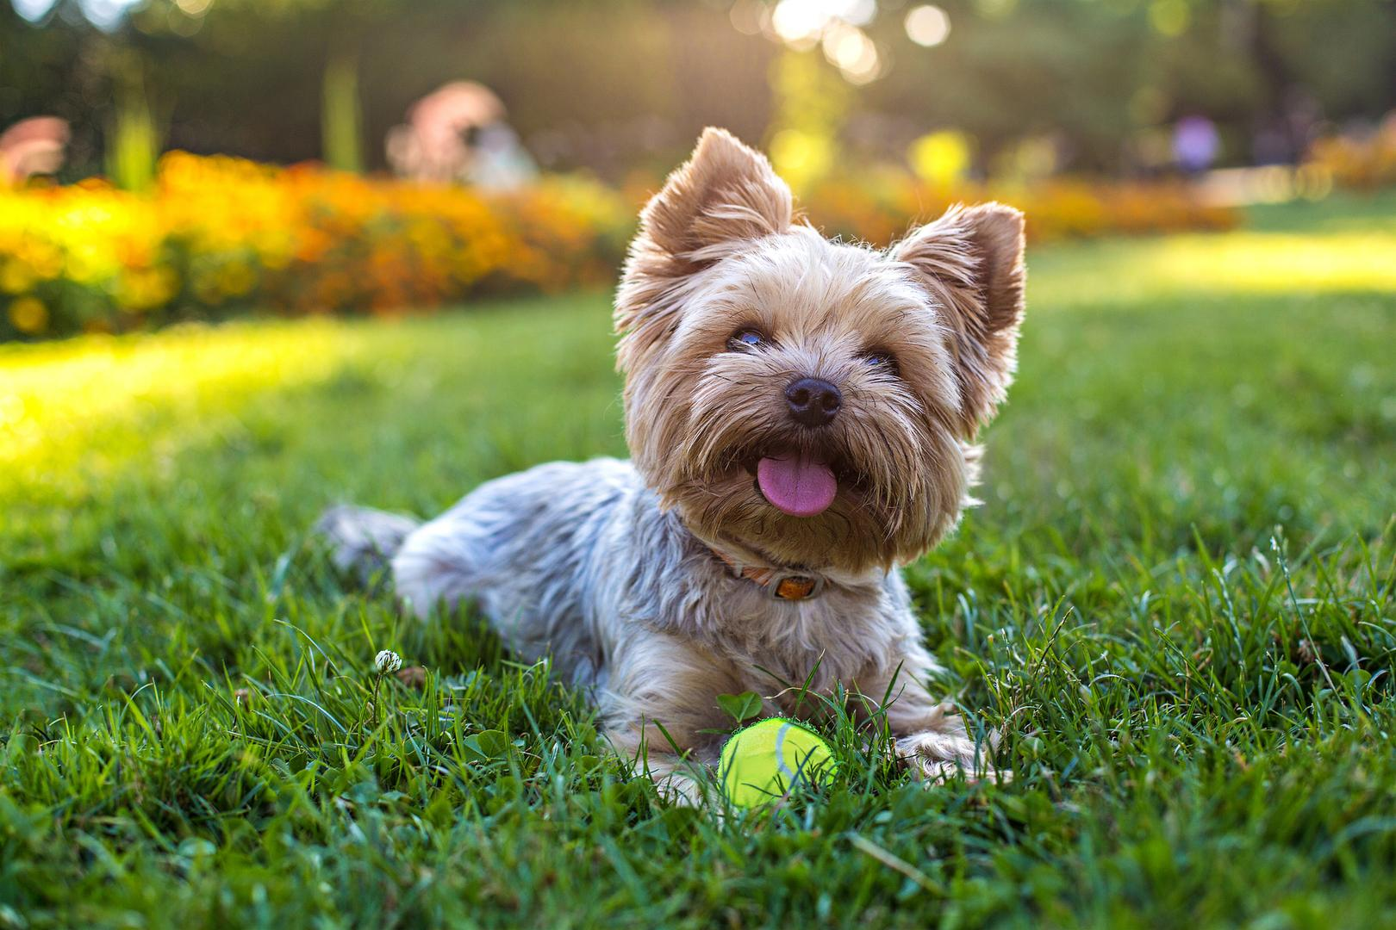
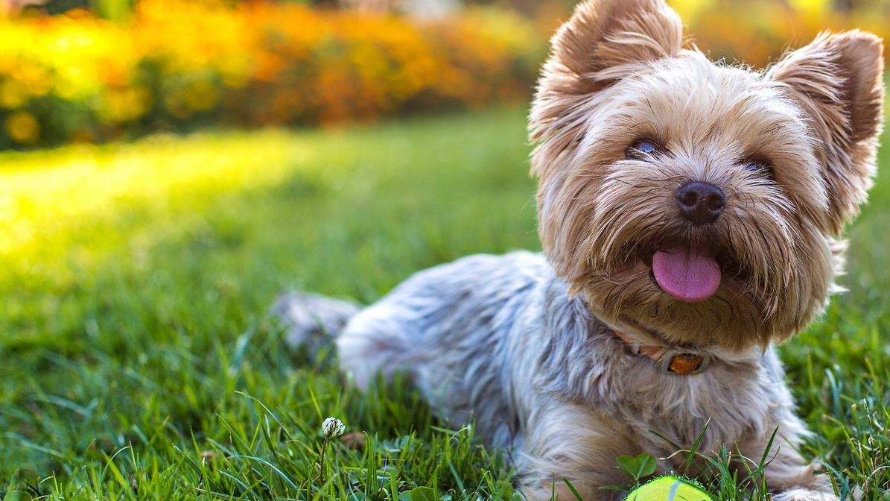
Gracias
¿Preguntas?

